Slide 1
Tiết 3
Nghe - Viết

Slide 2
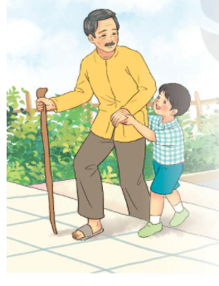


NGHE - VIẾT
THƯƠNG ÔNG
Nghe - viết: 2 khổ thơ đầu
Bài tập tự chọn

Slide 3

Thứ năm ngày 22 tháng 12 năm 2022
Viết
Thương ông

Slide 4
Thương ông
T
Ông bị đau chân
Ô
- Đi phải chống gậy
Khập khiễng, khập khà
Bước lên thềm nhà
Nhấc chân khó quá!
N
- Câu thơ nào cho em biết ông của Việt bị đau chân, đi lại khó khăn?
Nó sưng nó tấy,
Đi phải chống gậy,
Đ
Khập khiễng, khập khà,
K
Bước lên thềm nhà
B
- Lon ton lại gần,
Âu yếm, nhanh nhảu:
- Tìm câu thơ thể hiện sự quan tâm, lo lắng của Việt đối với ông?
N
Nhấc chân quá khó.
Thấy ông nhăn nhó,
T
- Mỗi dòng thơ có 4 chữ
- Mỗi dòng thơ có mấy chữ?
Việt chơi ngoài sân,
V
Lon ton lại gần,
L
Âu yếm, nhanh nhảu:
Â
Ông vịn vai cháu,
- Viết hoa chữ cái tên bài và chữ cái đầu dòng thơ.
- Bài viết có những chữ cái nào viết hoa?
Ô
Cháu đỡ ông lên.
C

Slide 5
Các từ dễ viết sai
chống gậy
khập khiễng, khập khà
nhấc chân
âu yếm
nhanh nhảu

Slide 6











VIẾT BÀI
Học sinh viết bài vào vở ô li
Design by: Hương Thảo – tranthao121004@gmail.com
Notes:
Bài giảng thiết kế bởi: Hương Thảo - tranthao121006@gmail.com

Slide 7

Thứ năm ngày 22 tháng 12 năm 2022
Viết
- Con nêu cách trình bày bài viết.
Lùi 4 ô
Thương ông
Chú ý
Viết hoa đầu mỗi câu thơ.
Lùi 3 ô
Ông bị đau chân
Nó sưng nó tấy,
Đi phải chống gậy
Khập khiễng, khập khà,
Bưϐ lên thềm nhà
Nhấc chân quá khó.
Thấy ông nhăn nhó,
Việt chΠ ngφài sân

Slide 8
Lùi 3 ô
Lon ton lại gần,
Âu yếm, nhanh nhảu:
- Ông vịn vai cháu
Cháu đỡ ông lên.
Chữa lỗi:

Slide 9
Chọn a hoặc b
a. Chọn ch hoặc tr thay cho ô vuông.
Lần đầu tiên học ữ
Bé tung tăng khắp nhà
ữ gì như quả ứng gà
ống oai nhanh nhảy đáp là: “O…o!”
(Theo Trương Xương)
ch
Ch
tr
Tr
ch

Slide 10
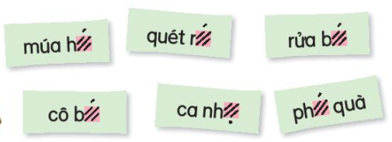
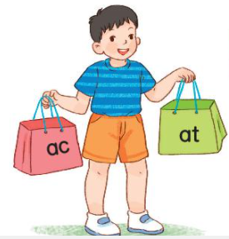
b. Chọn ac hoặc at thay cho ô vuông.
quét rác
rửa bát
múa hát
ca nhạc
phát quà
cô bác

Slide 11
Tiết 4
Luyện tập 1
“Luyện từ và câu”

Slide 12

Thần đồng đất Việt

Slide 13

Câu 1
Từ nào sau đây chỉ tình cảm gia đình?
A. thật thà
B. bố mẹ
C. yêu thương
C. yêu thương

Slide 14
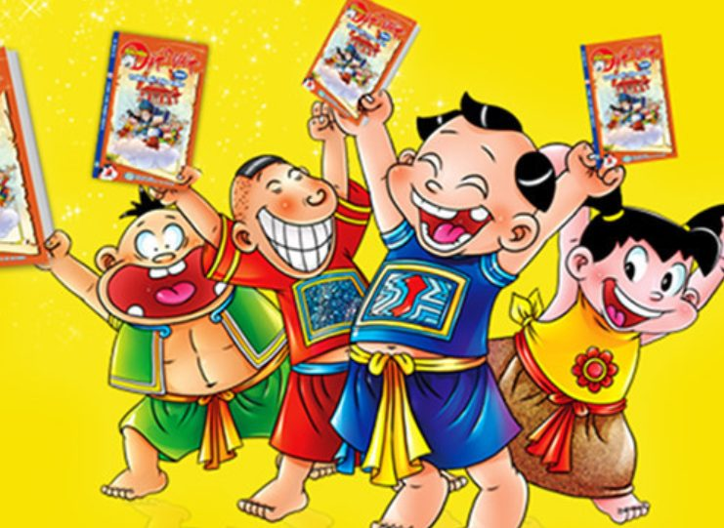
Câu 2
Em đặt dấu câu nào vào ô trống trong câu:
“Cậu cho tớ mượn quyển sách nhé ”
A. Dấu chấm than
B. Dấu chấm hỏi
A. Dấu chấm than
C. Dấu chấm

Slide 15
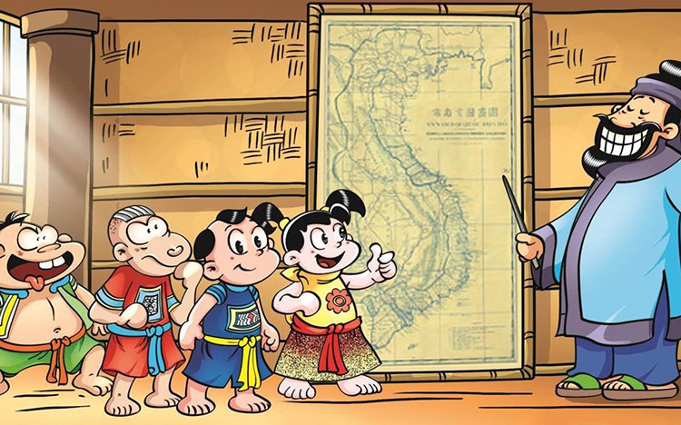
Câu 3
Câu sau có mấy từ ngữ chỉ hoạt động?
“Bố trông em để mẹ thổi cơm, dọn dẹp nhà cửa.”
A. 1 từ ngữ
B. 2 từ ngữ
C. 3 từ ngữ
C. 3 từ ngữ

Slide 16
Câu 4
Câu nào là câu nêu hoạt động trong các câu dưới đây ?
A. Mẹ là người nấu cơm.
B. Cơm mẹ nấu chín đều, dẻo thơm.
C. Mẹ đang ấu cơm trong bếp.
C. Mẹ đang nấu cơm trong bếp.

Slide 17

Thứ năm wgày 22 κáng 12 wăm 2022
Luyện tập
Từ chỉ sự vật, hφạt động. Câu nêu hφạt động.

Slide 18
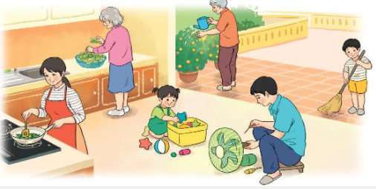
1. Dựa vào tranh, tìm từ ngữ:
a. Chỉ sự vật
b. Chỉ hoạt động

Slide 19
Từ ngữ chỉ sự vật | Từ ngữ chỉ sự vật | Từ ngữ chỉ hoạt động
Tìm từ nêu hoạt động của mỗi người trong tranh?
bà
anh trai
Có những đồ vật nào được vẽ trong tranh?
Tranh vẽ những ai?
ông
em gái
mẹ
bố

Slide 20

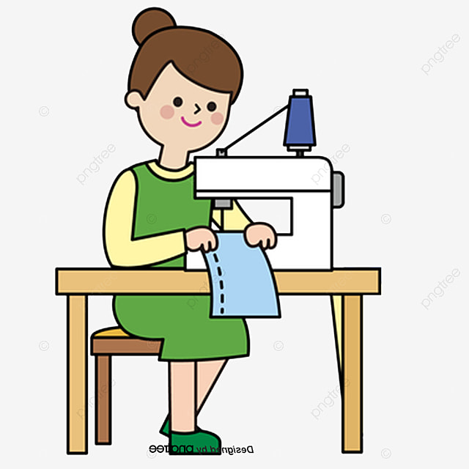
2. Tìm 3 từ ngữ chỉ hoạt động trong đoạn thơ dưới đây:
Mẹ may chiếc áo mới
Lại thêu một bông hoa
Anh cu Phương rất khoái
Khen: Mẹ giỏi hơn ba.
Khi ô tô hỏng máy
Mẹ chẳng sửa được cho
Ba nối dây cót lại
Xe chạy liền ro ro ……
          ( Đặng Hấn)
Notes:
Nhấp vào bất kì từ chỉ hoạt động nào nó sẽ hiện gạch chân.

Slide 21
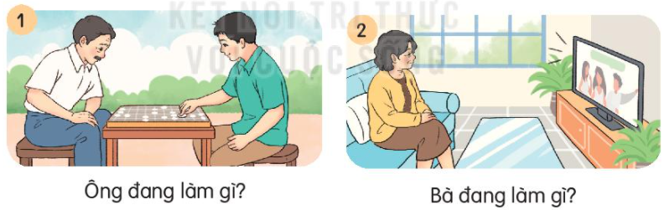
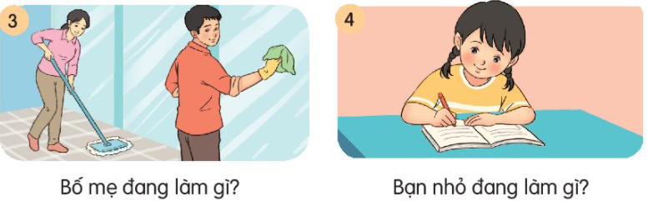
3. Quan sát tranh và trả lời câu hỏi.

Slide 22
3. Quan sát tranh và trả lời câu hỏi.
Ông đang chơi cờ.
Ông đang chơi cờ với bố.
Ông đang quan sát bố di chuyển quân cờ.

Slide 23
3. Quan sát tranh và trả lời câu hỏi.
Bà đang xem ti vi.
Bà đang giải trí và thư giãn.
Bà đang ngồi xem chương trình giải trí trên ti vi.

Slide 24
3. Quan sát tranh và trả lời câu hỏi.
Bố mẹ đang lau dọn nhà cửa.
Bố mẹ đang lau chùi.
Bố mẹ đang làm vệ sinh nhà cửa.

Slide 25
3. Quan sát tranh và trả lời câu hỏi.
Bạn nhỏ đang học bài.
Hoa đang nắn nót viết bài.
Hoa đang làm bài tập cô giao.

Slide 26
3. Quan sát tranh và trả lời câu hỏi.
Ông đang chơi cờ với bố.
Bà đang xem ti vi.
Bố mẹ đang dọn nhà.
Bạn nhỏ đang nắn nót viết bài.

Slide 27

Ông đang chơi cờ.
Câu nêu hoạt động
Bà đang xem ti vi.
Bố mẹ đang dọn nhà.
Bạn nhỏ đang học bài.
Câu nêu hoạt động dùng để tả hoạt động của người.
Từ ngữ chỉ sự vật
Từ ngữ chỉ hoạt động
Câu nêu hoạt động

